Slide 1
2.1合情推理与演绎推理
2.1.2类比推理

Slide 2
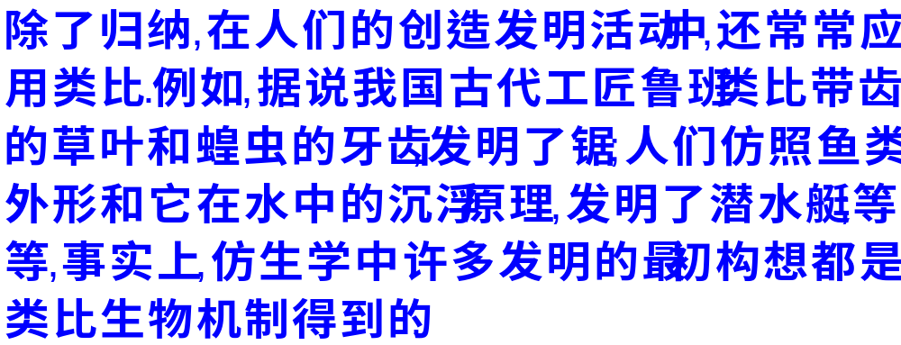
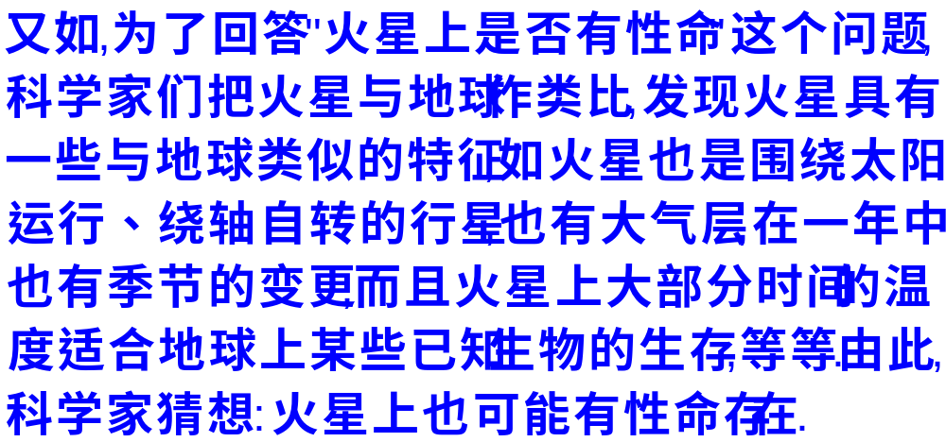

Slide 3
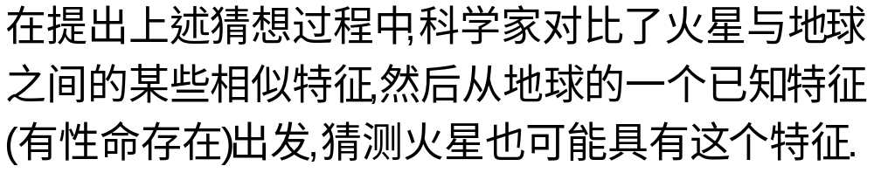
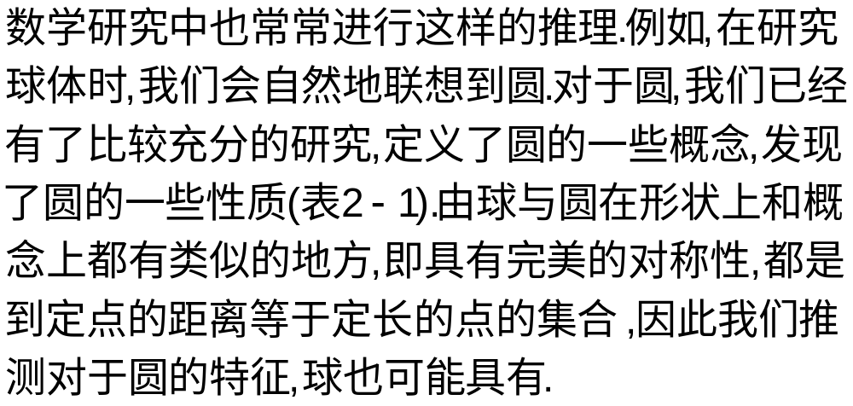

Slide 4
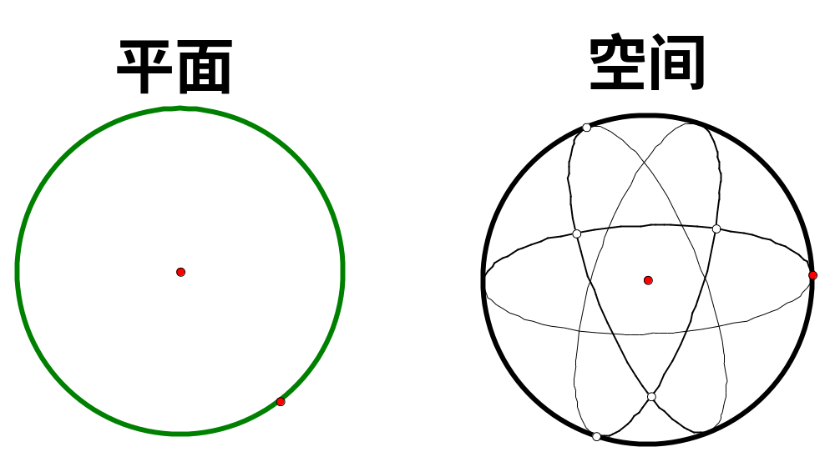
由平面内的圆，我们联想到空间里的球，
让他们来类比．你能找到他们有
哪些类似的特征？

Slide 5
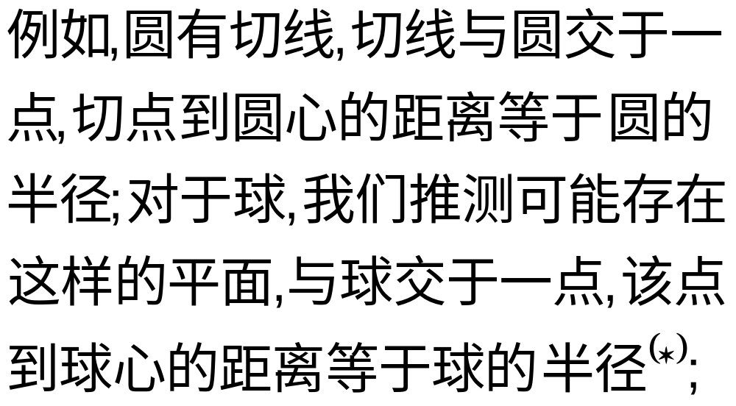
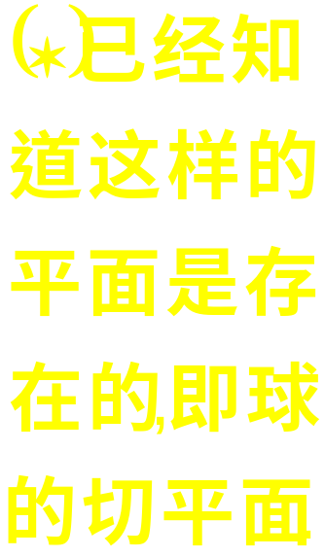
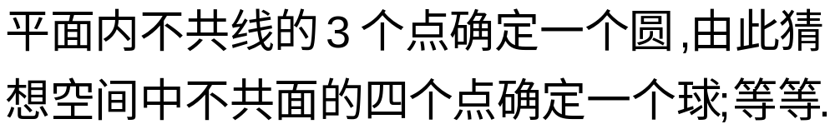
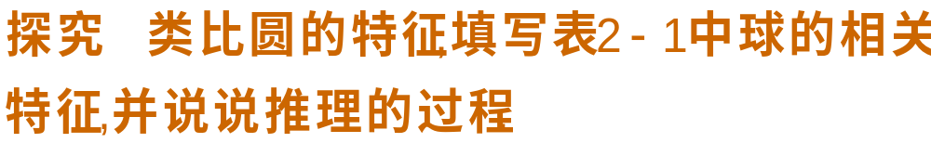

Slide 6



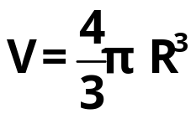
利用圆的性质类比得出求的性质
圆的概念和性质
球的概念和性质
圆的周长
球的表面积
圆的面积
球的体积
圆心与弦(非直径)中点的连线垂直于弦
球心与不过球心的截面(圆面)的圆点的连线垂直于截面
与圆心距离相等的两弦相等
与球心距离相等的两截面面积相等
与圆心距离不相等的两弦不相等,距圆心较近的弦较长
与球心距离不相等的两截面面积不
相等,距球心较近的面积较大
以点(x₀,y₀)为圆心, r为半径
的圆的方程为
(x-x₀)²+(y-y₀)² = r²
以点(x₀,y₀,z₀)为球心, r为半径的球的方程为(x-x₀)²+(y-y₀)²+(z-z₀)² = r²

Slide 7
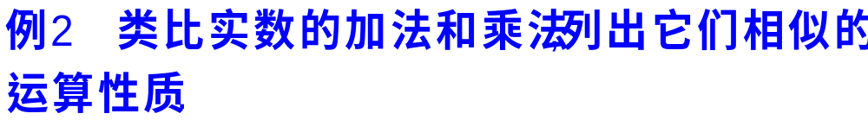
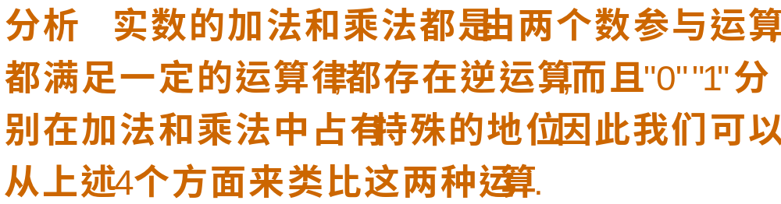
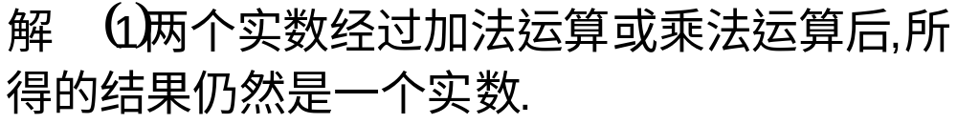
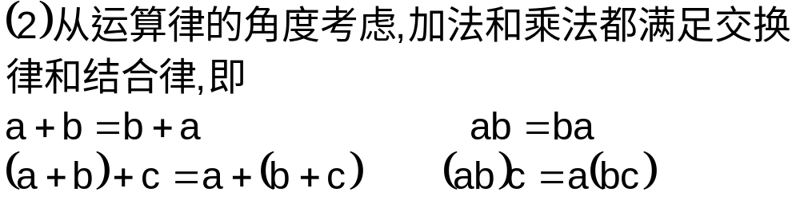

Slide 8
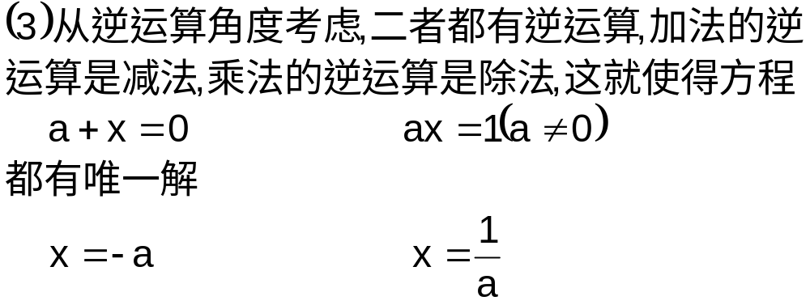
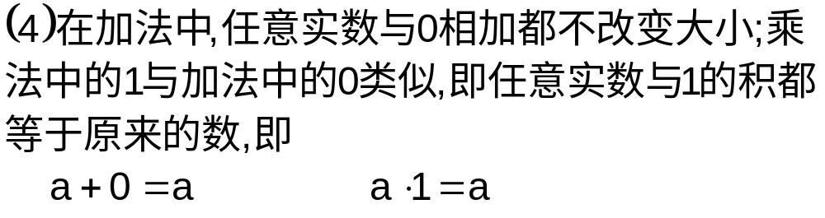
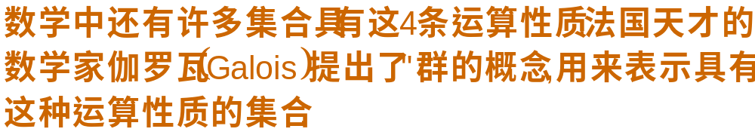

Slide 9
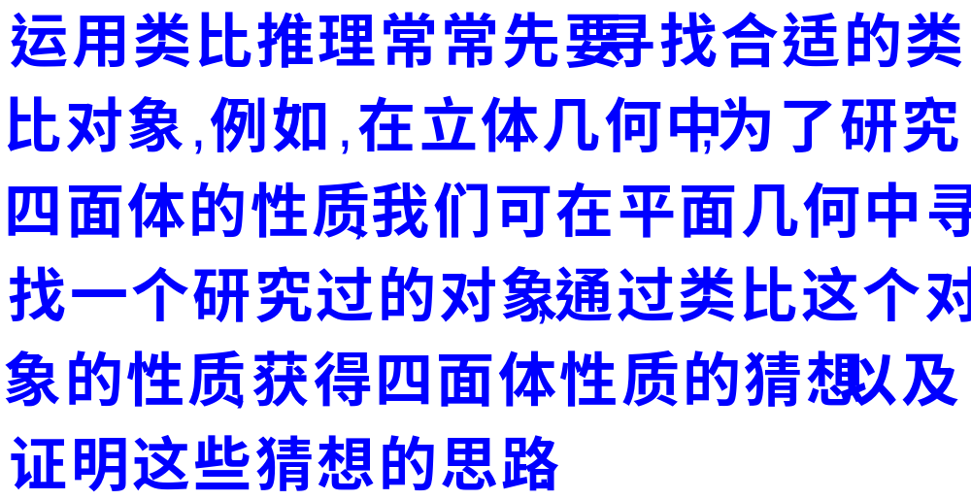
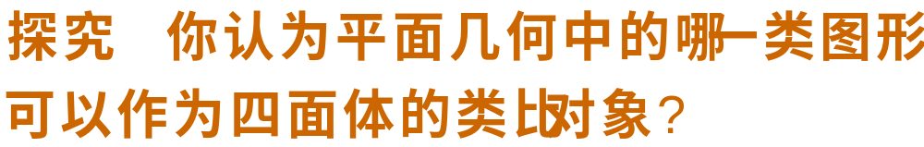

Slide 10
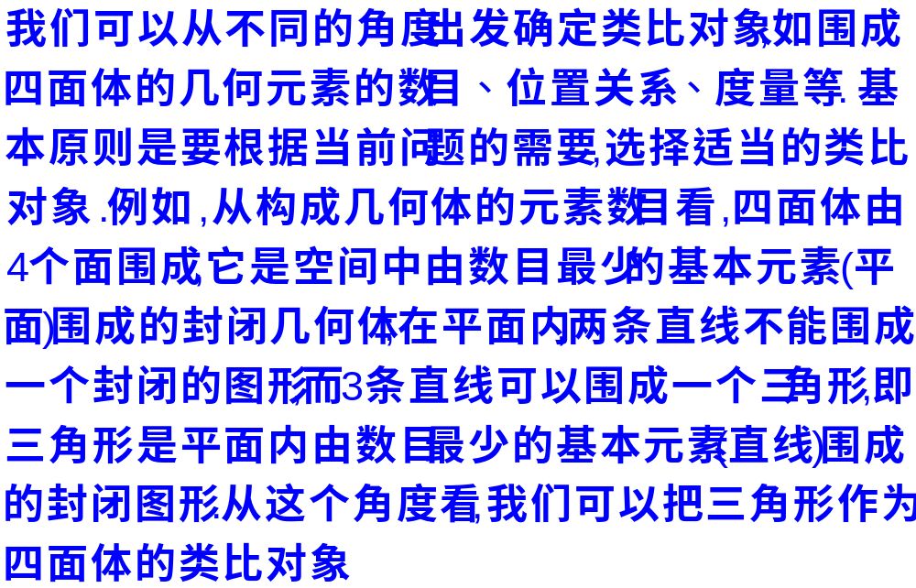

Slide 11
我们要根据实际情况选择适当的类比对象．如：
平 面
空 间
正方形
正方体
圆
球
三角形
三棱锥

Slide 12
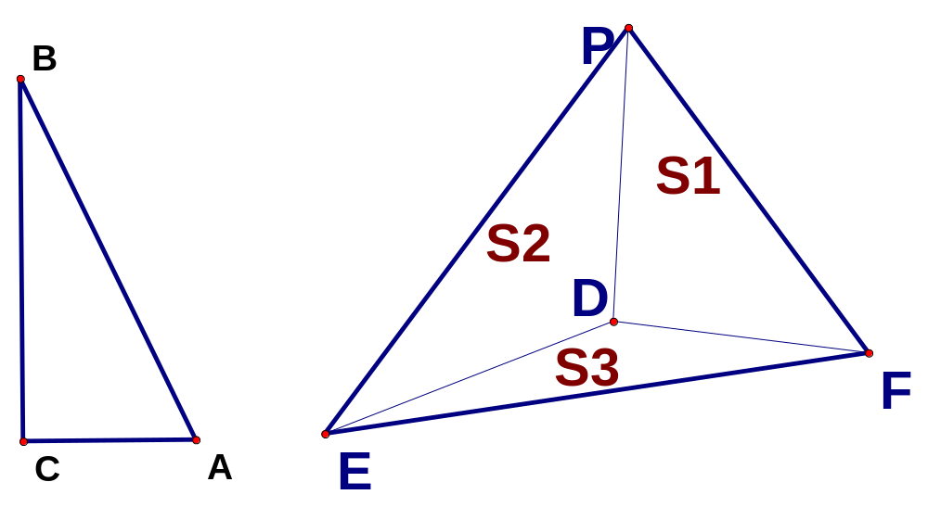
例2：类比平面内直角三角形的勾股定理，试给出空间中四面体的猜想

Slide 13
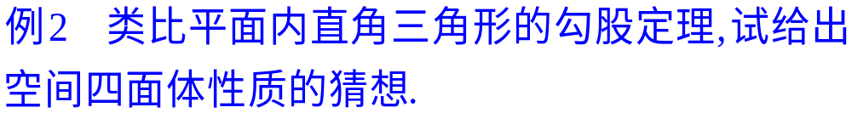

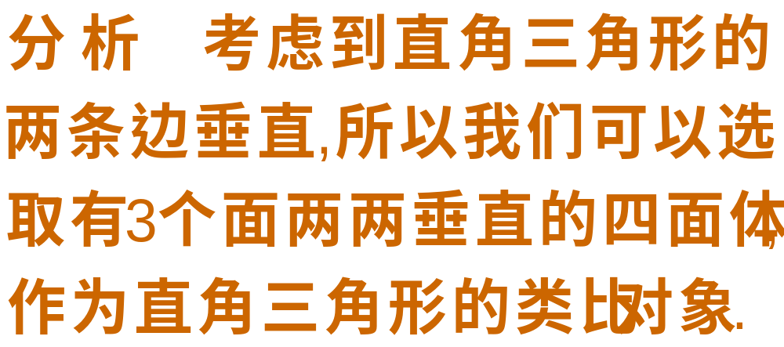






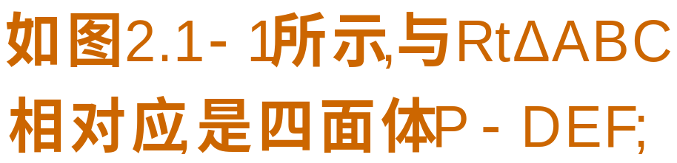

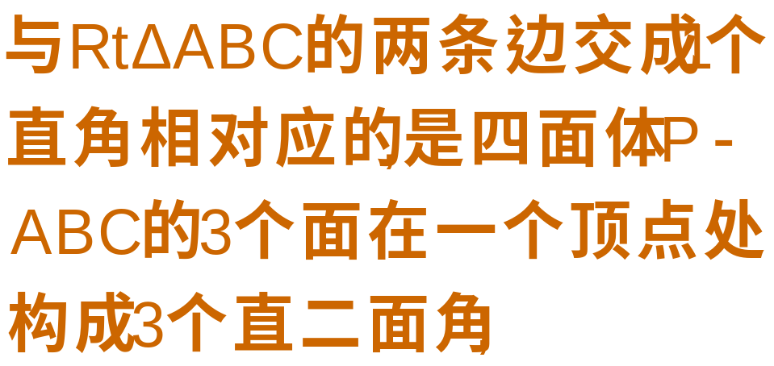







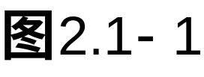

Slide 14
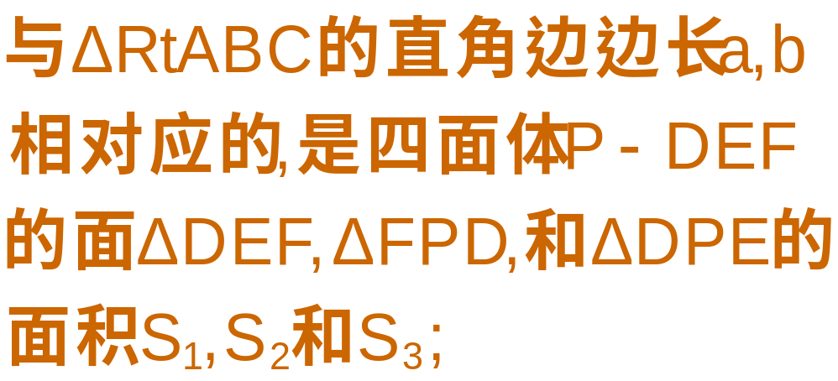
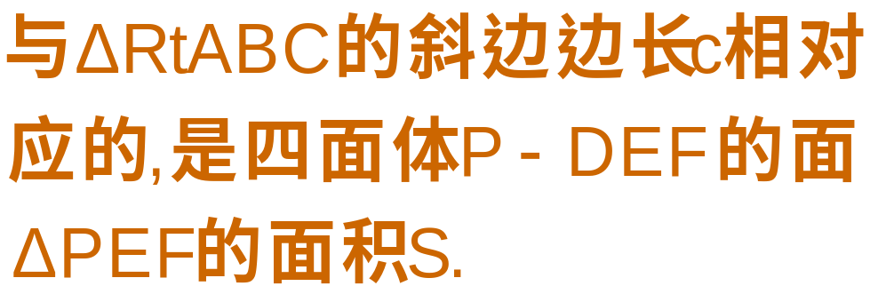
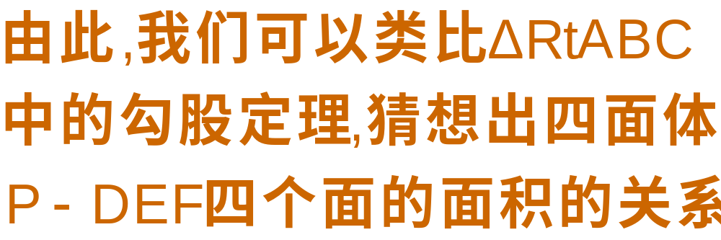

Slide 15
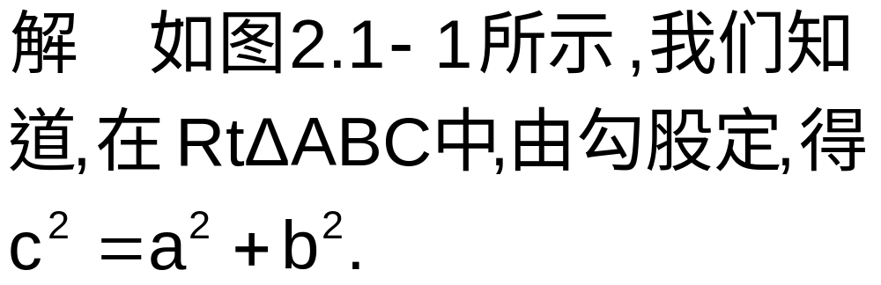
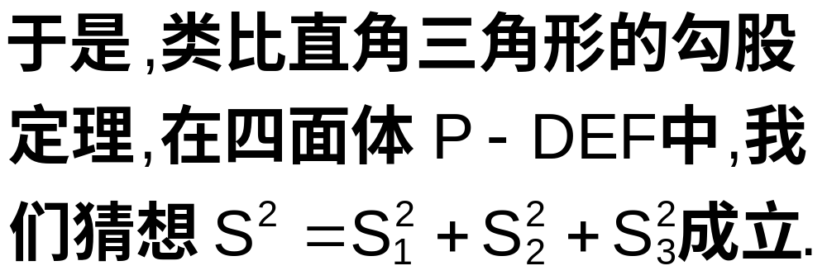
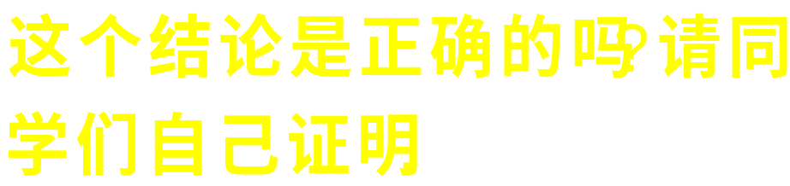

Slide 16













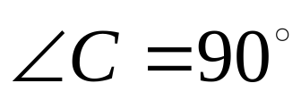
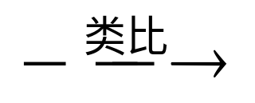

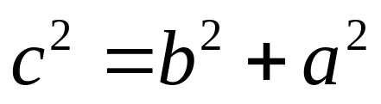
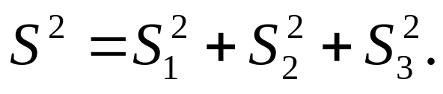
9.类比平面内直角三角形的勾股定理,试给出空间四面体性质的猜想.
请给出证明

Slide 17
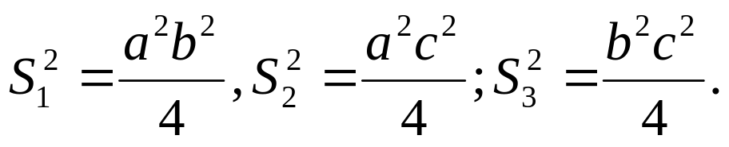



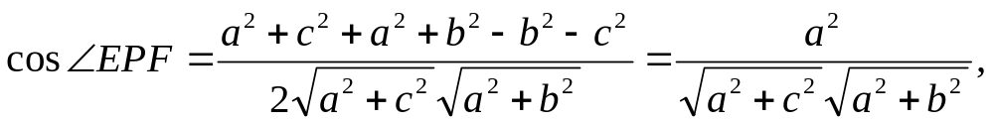
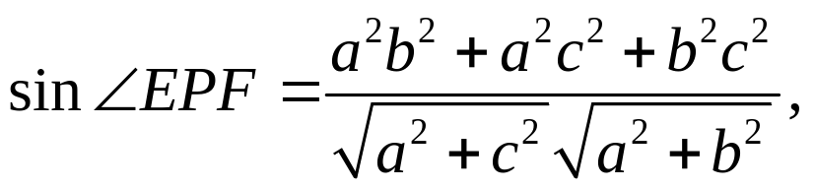
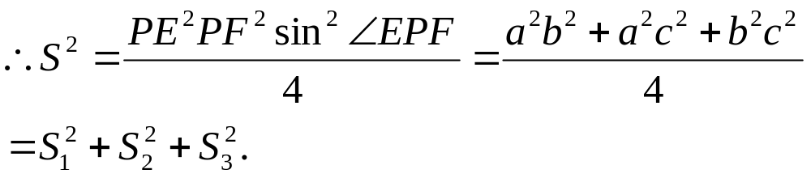
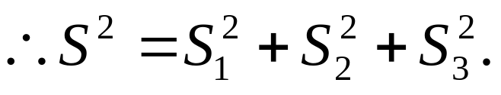
证:

Slide 18
类比推理
这种由两类对象具有某些类似
特征和其中一类对象的某些特征
推出另一类对象也具有这些特征的
推理称为类比推理．
类比推理是由特殊到特殊的推理．

Slide 19
类比推理的特点是什么？
（1）类比是从已经掌握的事物属性，推测正在研究中的事物的属性，以旧知识作基础，类比出新的结果
（2）类比是从一种事物的特殊属性推测另一种事物的特殊属性
（3）类比的结果是猜测性的不一定可靠，但具有发现功能

Slide 20
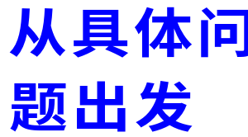
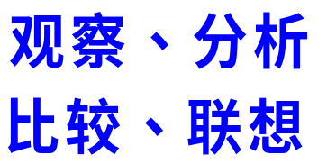
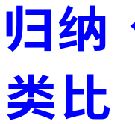
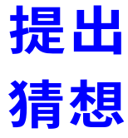
归纳推理和类比推理都是根据已有的事实，经过观察、分析、比较、联想，再进行归纳、类比，然后提出猜想的推理，我们把它们统称为合情推理
类比推理与归纳推理的推理过程概括为：
合情推理的结论可能正确也可能不正确。

Slide 21
练习：下面在平面里成立的结论类比推广到空间，并判断结论是否正确
(1)两组对边分别相等的四边形是平行四边形
(2)如果一条直线与两条平行线中的一条相交，则必与另一条相交
(3)如果两条直线同时垂直于第三条直线，则这两条直线互相平行

Slide 22
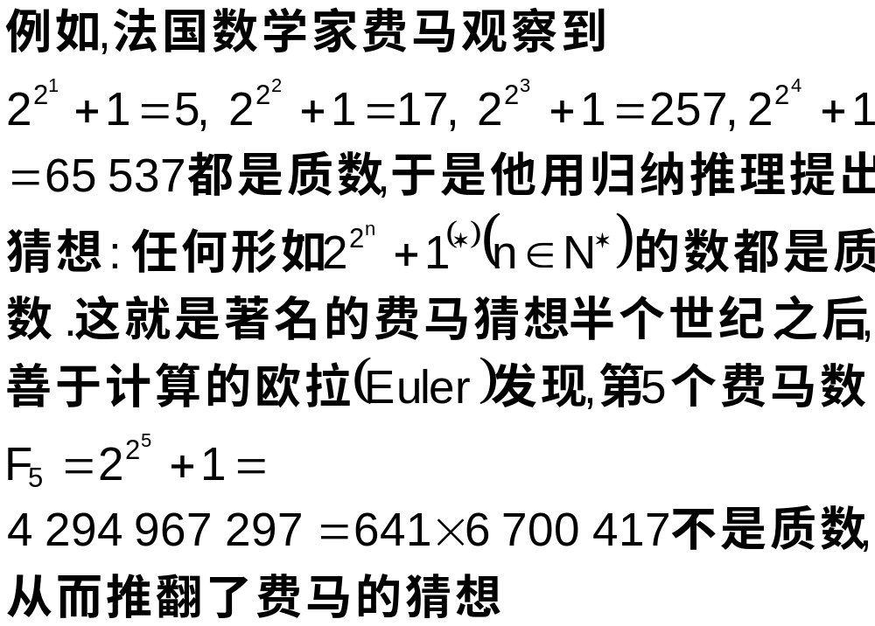
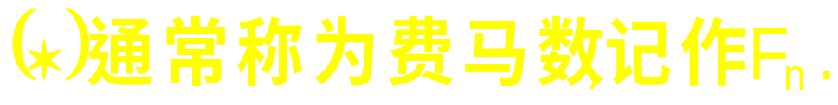

Slide 23
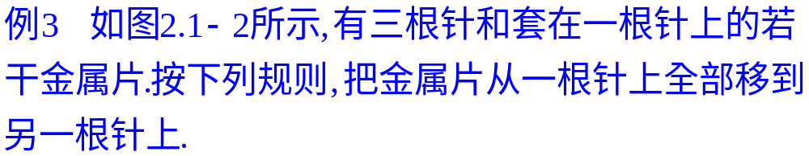
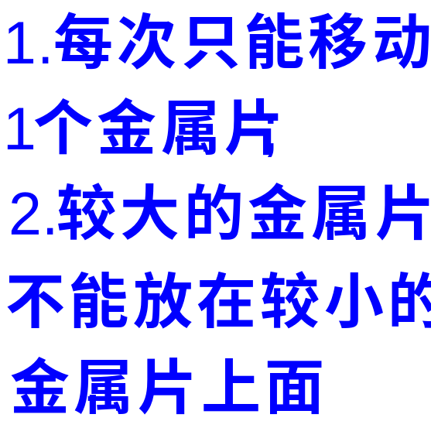




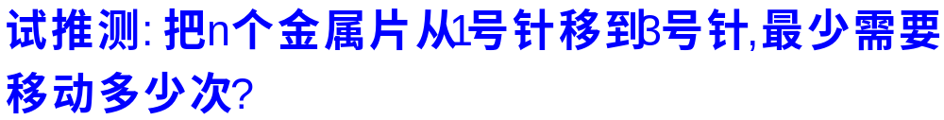


Slide 24




Slide 25



Slide 26





Slide 27





Slide 28






Slide 29
例3:如图有三根针和套在一根针上的若干金属片. 按下列规则,把金属片从一根针上全部移到另一根针上. 1.每次只能移动1个金属片; 2.较大的金属片不能放在较小的金属片上面.试推测;把n个金属片从1号针移到3号针,最少需要移动多少次?
解;设a_{n}表示移动n块金属片时的移动次数.
当n=1时,a₁=1
当n=2时,a₂=
3
2
1
3

Slide 30
解;设a_{n}表示移动n块金属片时的移动次数.
当n=1时,a₁=1
2^{n} -1
当n=2时,a₂=
猜想 a_{n}=
3
当n=3时,a₃=
7
当n=4时,a₄=
15
2
1
3

Slide 31






例4：在平面上，设
是三角形
三条边上的高，
为三角形内任意一点，
到相应三边的距离分别为
我们可以得到结论
试通过类比，写出在空间中的类似结论

Slide 32




例5：在等差数列
中，若
，则有等式
成立，类比上述性质，在等比数列
中，若
，则有等式 成立

Slide 33























Slide 34








例5：（2004上海春）如图，点
为斜三棱柱
的侧棱
上一点，
交
于点
（1）求证：
（2）在任意
中有余弦定理：
拓展到空间，类比三角形的余弦定理，写出斜
三棱柱的三个侧面面积与其中两个侧面所成的
二面角之间的关系式，并给予证明

Slide 35









练习（广东卷）在德国不来梅举行的第48届世乒赛期间，
某商店橱窗里用同样的乒乓球堆成若干堆“正三棱锥”形
的展品，其中第1堆只有1层，就一个球；第
堆最底层（第一层）分别按图4所示方式固定摆放，从
第二层开始，每层的小球自然垒放在下一层之上，第
堆第
层就放一个乒乓球，以
表示第
堆的乒乓球总数，则
；
（答案用
表示）
…
解：

Slide 36
小结：
１.归纳推理和类比推理的概念
２.能简单的运用合情推理

